Slide 1


NỘI QUY LỚP HỌC
1. Vào trước lớp học ít nhất 5 phút để GV và lớp trưởng điểm danh. Vào muộn quá 10 phút sẽ trừ điểm.
2. Đăng nhập tên theo cú pháp: STT + Họ tên + lớp.
3. Tắt mic trong quá trình học. Chỉ bật mic khi GV yêu cầu.
4. Bật camera hướng vào mình và duy trì suốt giờ học.
5. Trang phục chỉnh tề.
6. Tuyệt đối không làm việc riêng, không trao đổi, nhắn tin riêng và có những hành động vẽ/viết lên phần bảng GV đang trình bày.
7. Lắng nghe GV giảng bài, quan sát và ghi chép.
Notes:
Trước khi vào học, cô lưu ý với các con một số vấn đề sau:
- Thứ nhất: Để học có hiệu quả, các con cần đọc và nghiên cứu trước bài mới, trả lời miệng các câu hỏi in nghiêng trong SGK của bài mới.
- Thứ 2: Cần chuẩn bị các dụng cụ cần thiết như
+ SGK Địa lí 8
+ Tập Bản đồ địa lí 8 hoặc Atlat địa lí Việt Nam.
+ Vở ghi, bút thước …
- Thứ 3: Trong giờ học, cần chú ý theo dõi, ghi chép bài vào vở, khi các con thấy nội dung đóng khung trong bảng xanh chính là nội dung cần ghi lại.
Thứ 4: Sau mỗi bài học sẽ có câu hỏi kiểm tra kiên thức bằng hình thức trắc nghiệm, các con cần thử sức trả lời các câu hỏi này để xem bản thân đã lĩnh hội kiến thức như thế nào nhé.
Bốn lưu ý này sẽ giống nhau ở các bài học tiếp theo, cô mong các con thực hiện được thật tốt nhé.

Slide 2





HƯỚNG DẪN HỌC: ĐỊA LÍ 8
1. Chuẩn bị đầy đủ đồ dung học tập: SGK, tập bản đồ/ Atlat Việt Nam, vở ghi.
2. Nội dung trọng tâm bài: (nên sử dụng chức năng chụp màn hình để lưu lại nội dung bài học)
3. Bài tập về nhà:
- Ôn bài cũ: Trả lời các câu hỏi bài đã học vào vở.
- Chuẩn bị bài mới:
+ Đọc bài 2 – 3 lần.
+ Trả lời các câu hỏi in nghiêng của bài mới vào vở.
Nộp bài tập qua Azota.
4. Điểm tích lũy:
- Cộng điểm:
- Điểm trừ:
Notes:
Trước khi vào học, cô lưu ý với các con một số vấn đề sau:
- Thứ nhất: Để học có hiệu quả, các con cần đọc và nghiên cứu trước bài mới, trả lời miệng các câu hỏi in nghiêng trong SGK của bài mới.
- Thứ 2: Cần chuẩn bị các dụng cụ cần thiết như
+ SGK Địa lí 8
+ Tập Bản đồ địa lí 8 hoặc Atlat địa lí Việt Nam.
+ Vở ghi, bút thước …
- Thứ 3: Trong giờ học, cần chú ý theo dõi, ghi chép bài vào vở, khi các con thấy nội dung đóng khung trong bảng xanh chính là nội dung cần ghi lại.
Thứ 4: Sau mỗi bài học sẽ có câu hỏi kiểm tra kiên thức bằng hình thức trắc nghiệm, các con cần thử sức trả lời các câu hỏi này để xem bản thân đã lĩnh hội kiến thức như thế nào nhé.
Bốn lưu ý này sẽ giống nhau ở các bài học tiếp theo, cô mong các con thực hiện được thật tốt nhé.

Slide 3

HƯỚNG DẪN
Quan sát hình ảnh.
Suy nghĩ trong thời gian 5 giây.
Đoán tên quốc gia trong hình ảnh.

Slide 4

NHẬT BẢN

Slide 5

TRUNG QUỐC

Slide 6

HÀN QUỐC

Slide 7

ẤN ĐỘ

Slide 8





Slide 9

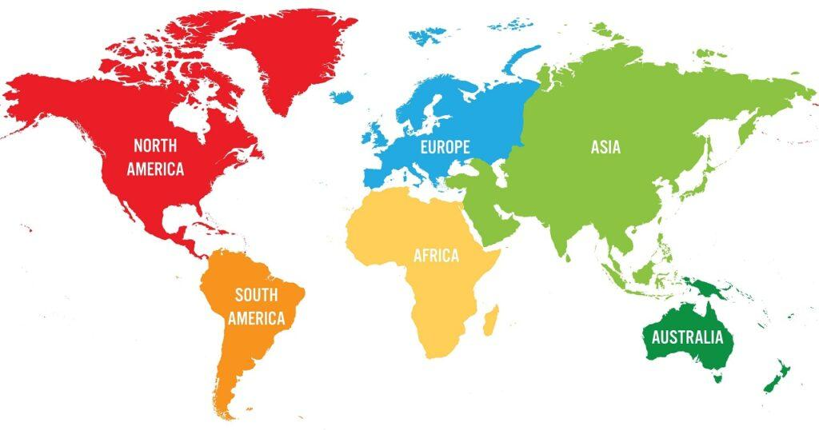
Tất cả các quốc gia các em vừa tìm được nằm ở châu lục nào?
Tất cả các địa điểm các em vừa tìm được nằm ở châu lục nào?
Châu Á
Trung Quốc
Ấn Độ
Việt Nam

Slide 10
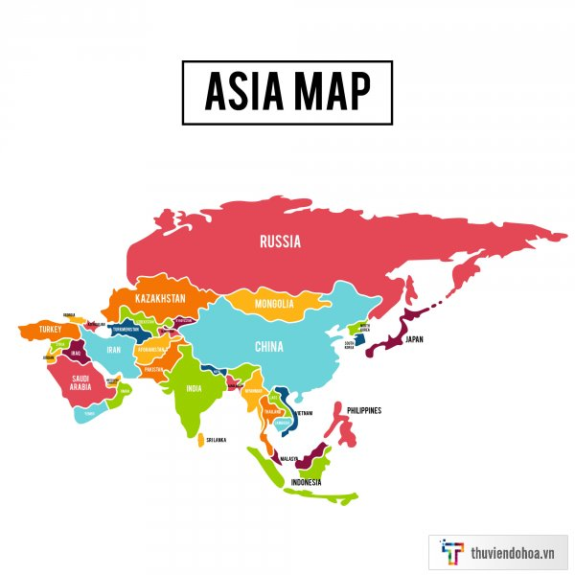


Slide 11
TIẾT 1 - BÀI 1. VỊ TRÍ ĐỊA LÍ,
ĐỊA HÌNH VÀ KHOÁNG SẢN

Slide 12
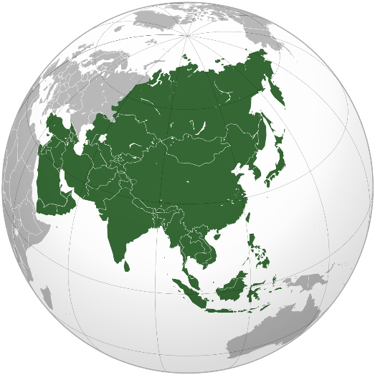

TIẾT 1 - BÀI 1: VỊ TRÍ ĐỊA LÍ, ĐỊA HÌNH VÀ KHOÁNG SẢN
01
02
VỊ TRÍ ĐỊA LÍ VÀ KÍCH THƯỚC CỦA CHÂU LỤC
ĐẶC ĐIỂM ĐỊA HÌNH VÀ KHOÁNG SẢN
a. Đặc điểm địa hình
b. Khoáng sản

Slide 13

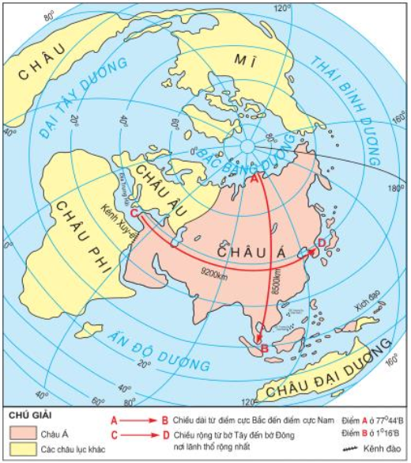
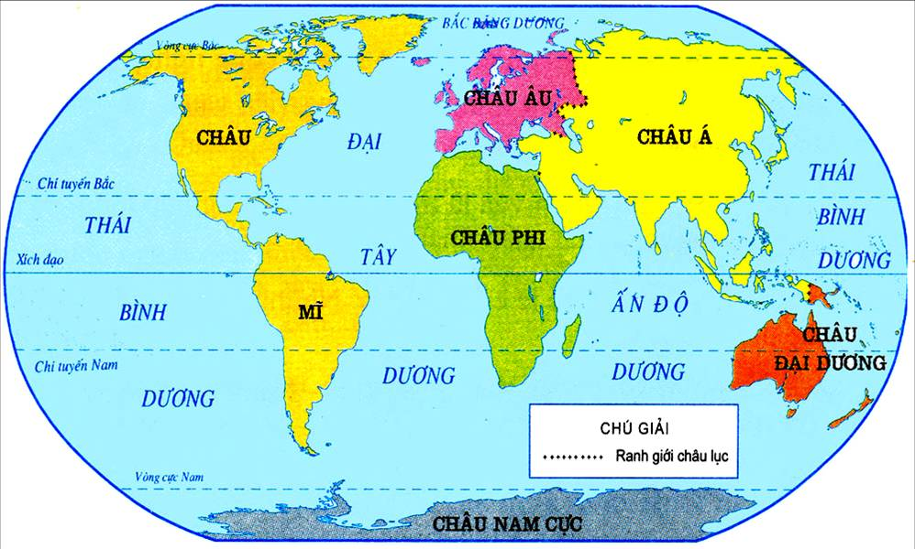


TIẾT 1 - BÀI 1: VỊ TRÍ ĐỊA LÍ, ĐỊA HÌNH VÀ KHOÁNG SẢN
1. Vị trí địa lí và kích thước của châu lục
Quan sát bản đồ, xác định vị trí địa lí của châu Á?
Lược đồ vị trí địa lí của châu Á trên Địa cầu

Slide 14

TIẾT 1 - BÀI 1: VỊ TRÍ ĐỊA LÍ, ĐỊA HÌNH VÀ KHOÁNG SẢN
1. Vị trí địa lí và kích thước của châu lục
Châu lục | Diện tích (triệu km²)
Châu Mĩ | 42
Châu Phi | 30,3
Châu Âu | 10,5
Châu Đại Dương | 8,5
Châu Nam Cực | 14,1
Châu Á | 44,4
Qua bảng số liệu, em có nhận xét gì về diện tích của châu Á?

Slide 15
Mũi Chê-liu-xkin (Nga)
77⁰44’B
Chiều dài từ điểm cực Bắc đến điểm cực Nam (A→B): …………………………….
8500 km
Chiều rộng từ bờ Tây sang bờ Đông, nơi lãnh thổ mở rộng nhất (C→D): …………………………….
9200 km
8500 km
9200 km
Mũi Pi-ai (Malaysia)
1⁰16’B
Châu lục rộng nhất Thế Giới.
Trải dài từ vùng xích đạo đến vùng cực Bắc.

Slide 16

TIẾT 1 - BÀI 1: VỊ TRÍ ĐỊA LÍ, ĐỊA HÌNH VÀ KHOÁNG SẢN
1. Vị trí địa lí và kích thước của châu lục
Là một bộ phận của lục địa Á-Âu, bán cầu Đông.
- Vị trí:
Trải dài từ vùng cực Bắc đến vùng xích đạo.
2 châu lục (Âu, Phi)
Tiếp giáp:
3 đại dương ( TBD, ÂĐD, BBD)
- Kích thước: Lớn nhất thế giới. (S: 44,4 triệu km²)

Slide 17
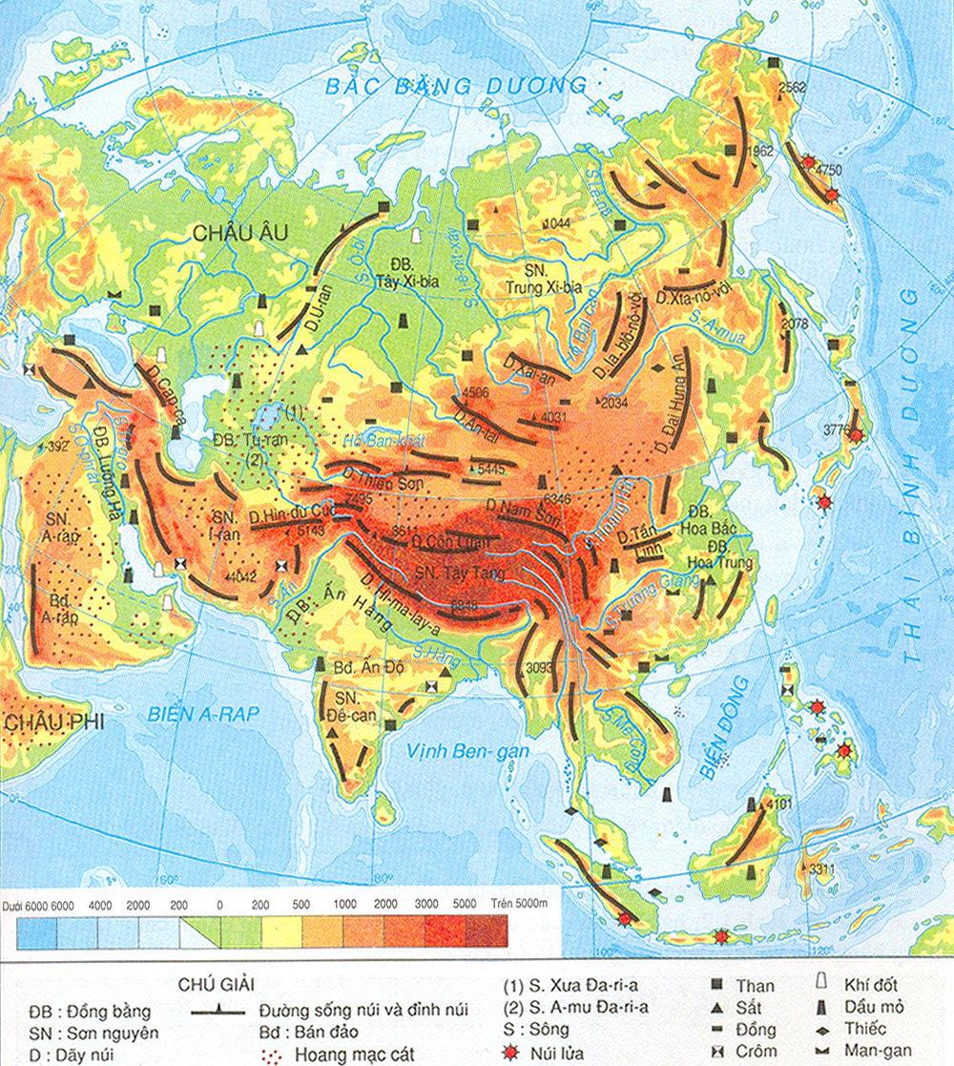

TIẾT 1 - BÀI 1: VỊ TRÍ ĐỊA LÍ, ĐỊA HÌNH VÀ KHOÁNG SẢN
1. Vị trí địa lí và kích thước của châu lục
2. Đặc điểm địa hình và khoáng sản
a. Địa hình
Quan sát lược đồ, hãy trình bày
các đặc điểm của địa hình Châu Á.
Lược đồ địa hình và khoáng sản Châu Á
Lược đồ địa hình và khoáng sản Châu Á

Slide 18




TIẾT 1 - BÀI 1: VỊ TRÍ ĐỊA LÍ, ĐỊA HÌNH VÀ KHOÁNG SẢN
1. Vị trí địa lí và kích thước của châu lục
2. Đặc điểm địa hình và kháng sản
a. Địa hình
Các núi và cao nguyên cao đồ sộ tập trung ở trung tâm châu lục.
Có nhiều hệ thống núi, sơn nguyên cao, đồ sộ và nhiều đồng bằng bậc nhất thế giới. Địa hình bị chia cắt phức tạp.
Các dãy núi chạy theo 2 hướng chính: đông – tây hoặc gần đông – tây và bắc – nam hoặc gần bắc – nam.
Các đồng bằng rộng: Ấn –Hằng, Tây Xi- bia, Hoa Bắc, Hoa Trung, Lưỡng Hà,…
Lược đồ địa hình và khoáng sản Châu Á
Lược đồ địa hình và khoáng sản Châu Á

Slide 19
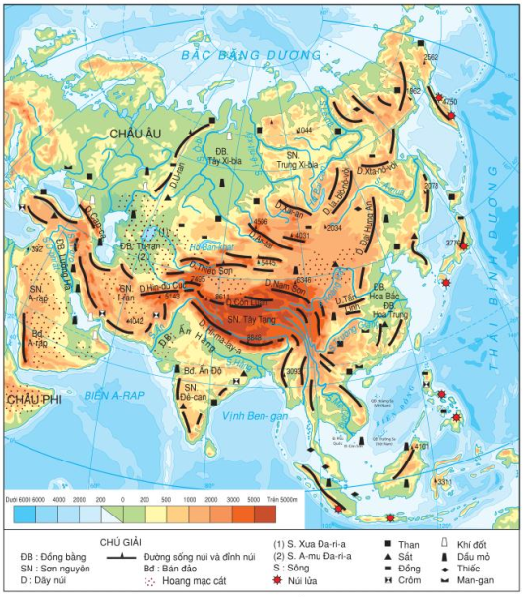
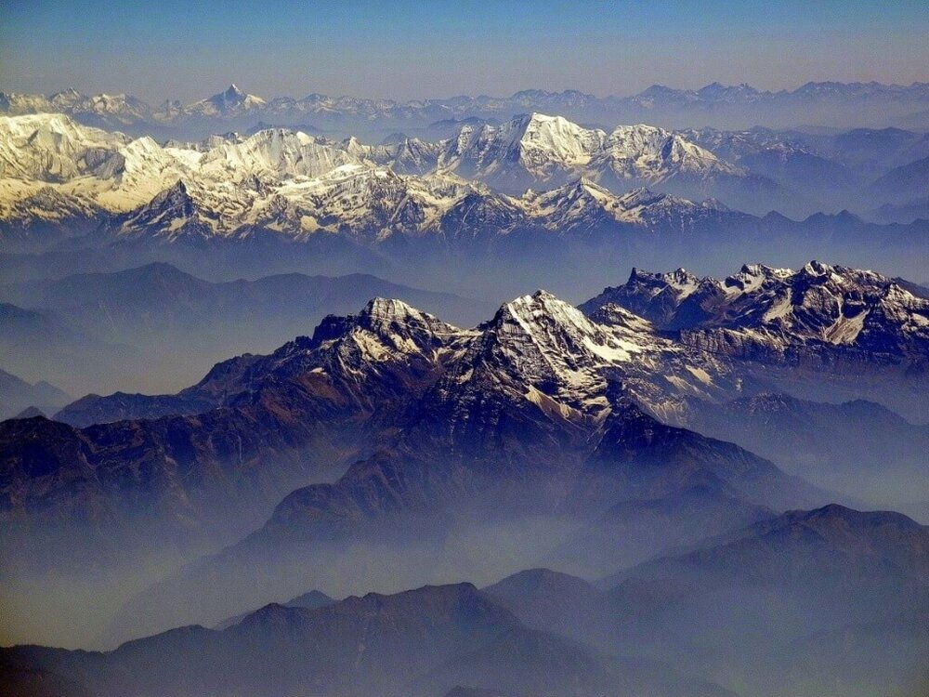
D.An-tai
D.Đại Hưng An
D.Thiên Sơn
D.Himalaya
Đỉnh Everest (8,848 m) – nóc nhà của TG - nằm trên dãy Himalaya ở biên giới Nepal và Tây Tạng.
Notes:
https://travel.com.vn/du-lich-bang-hinh-anh/10-diem-den-cua-trung-dong-dep-quothut-honquot-du-khach-v787.aspx

Slide 20
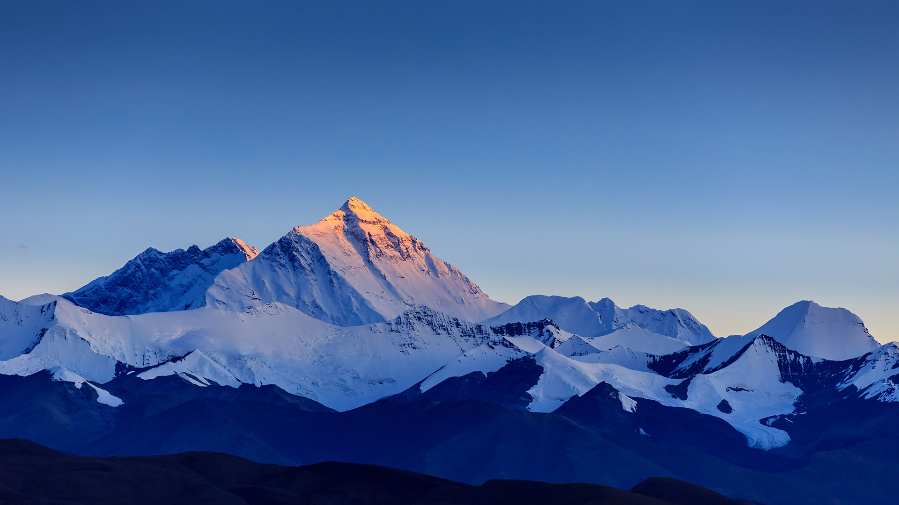
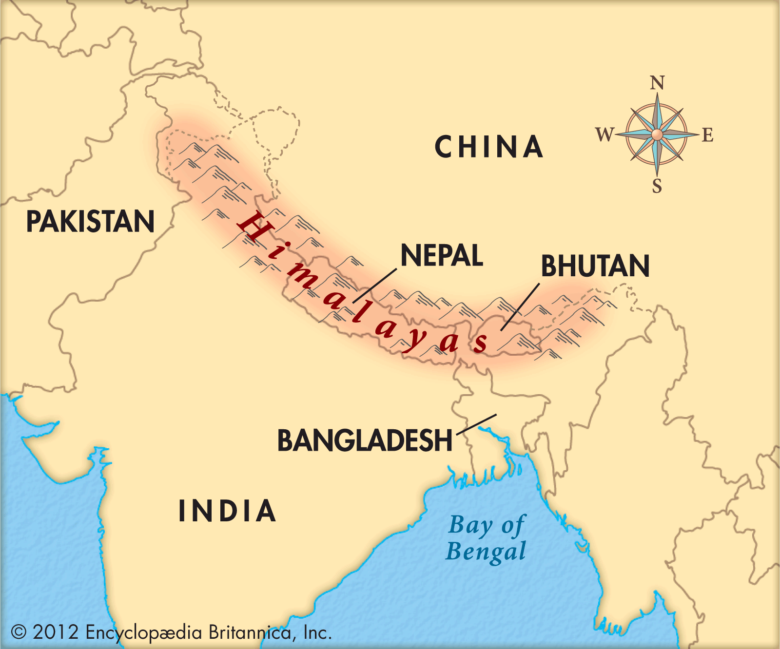
Himalaya hay còn gọi là Hy Mã Lạp Sơn là một dãy núi ở châu Á. Hệ thống núi Himalaya là dãy núi cao nhất hành tinh và là nơi của 14 đỉnh núi cao nhất thế giới: các đỉnh cao trên 8.000 m, bao gồm cả đỉnh Everest. Dãy Himalaya trải khắp 7 quốc gia: Bhutan, Trung Quốc, Ấn Độ, Nepal, Pakistan, Myanma và Afghanistan. Nó cũng là nơi khởi nguồn của 3 hệ thống sông lớn trên thế giới, đó là lưu vực các sông như sông Ấn, sông Hằng-Brahmaputra và sông Dương Tử.

Slide 21
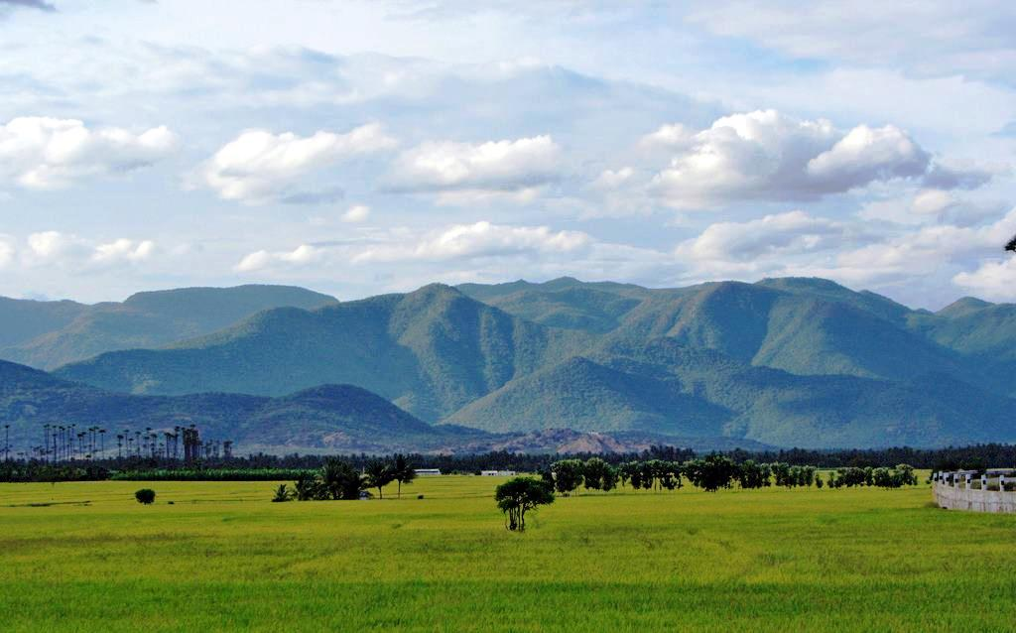
Dãy Gát Tây

Slide 22
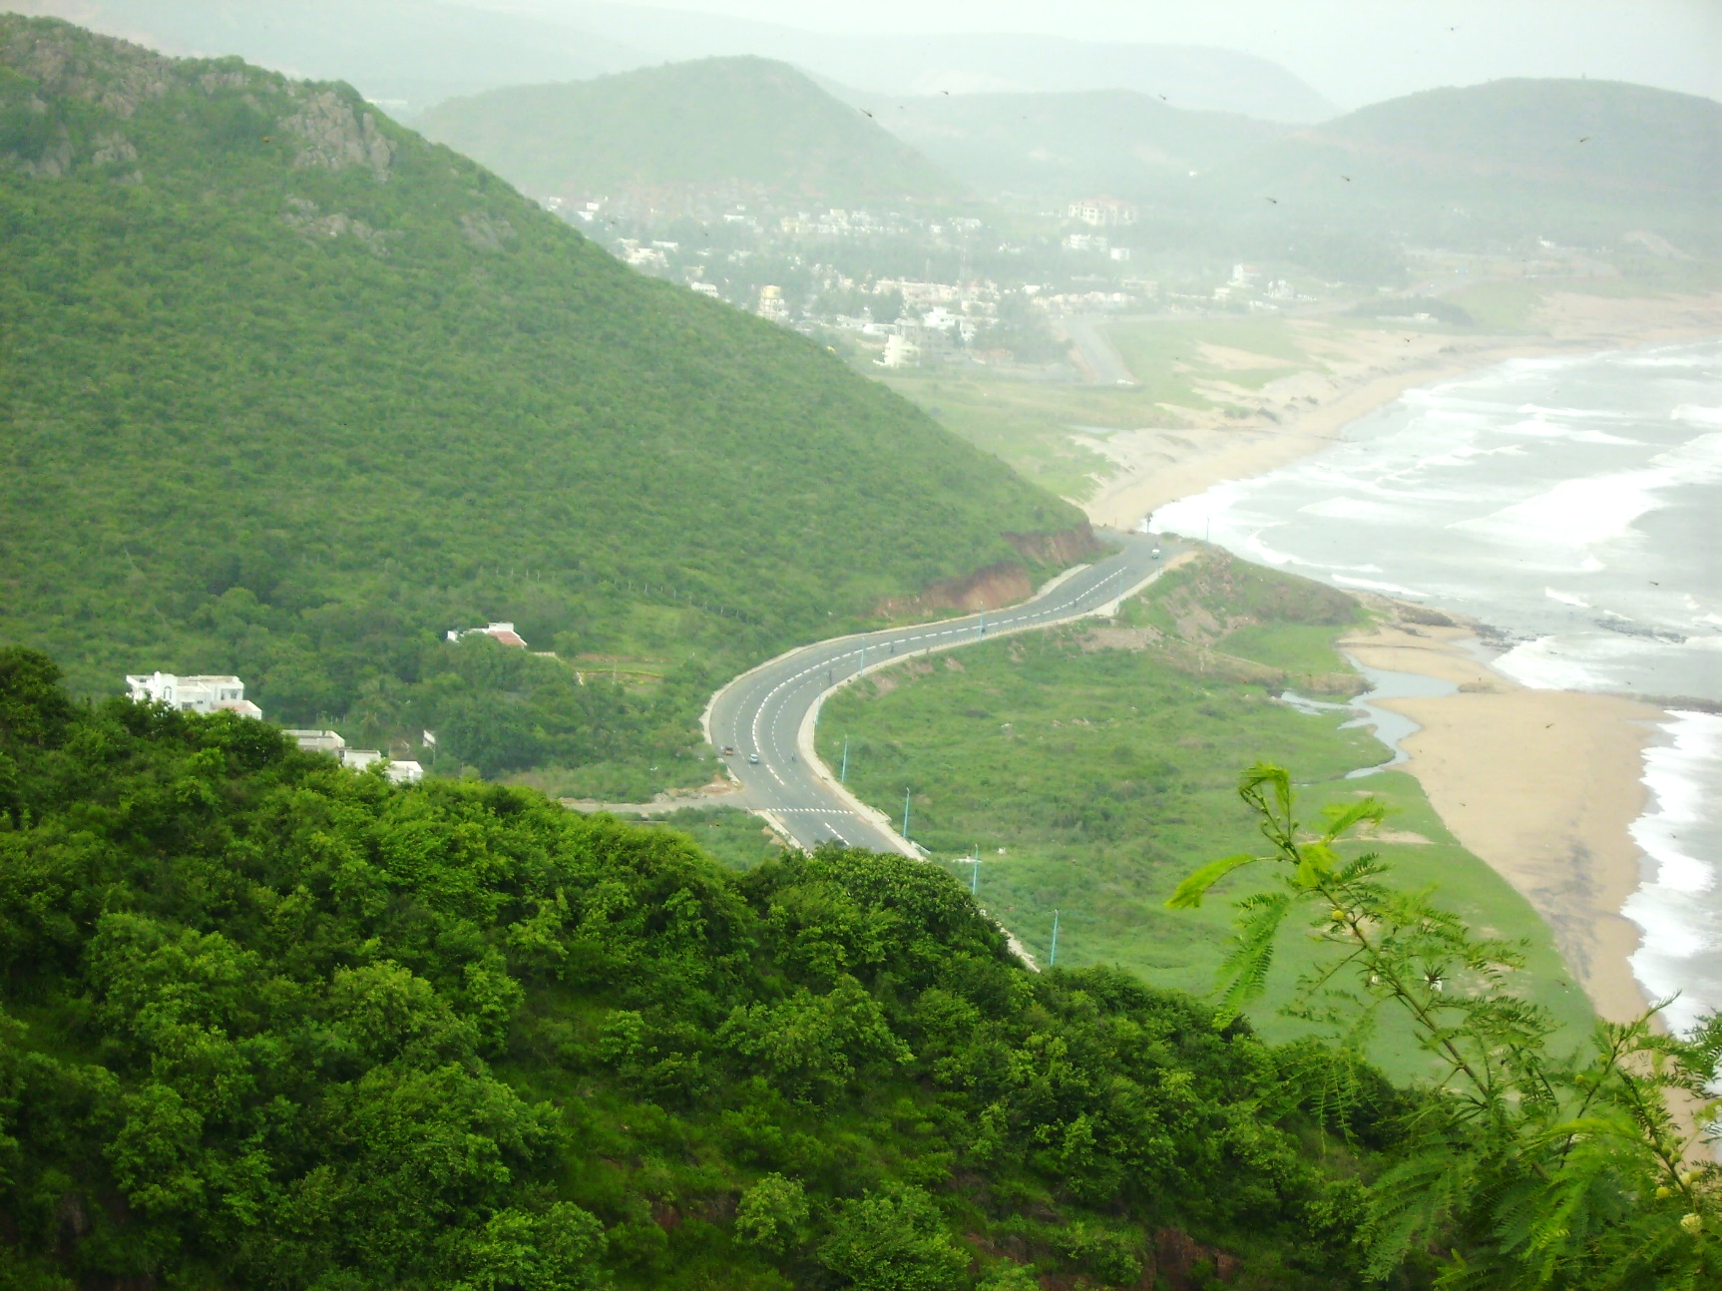
Dãy Gát Đông

Slide 23
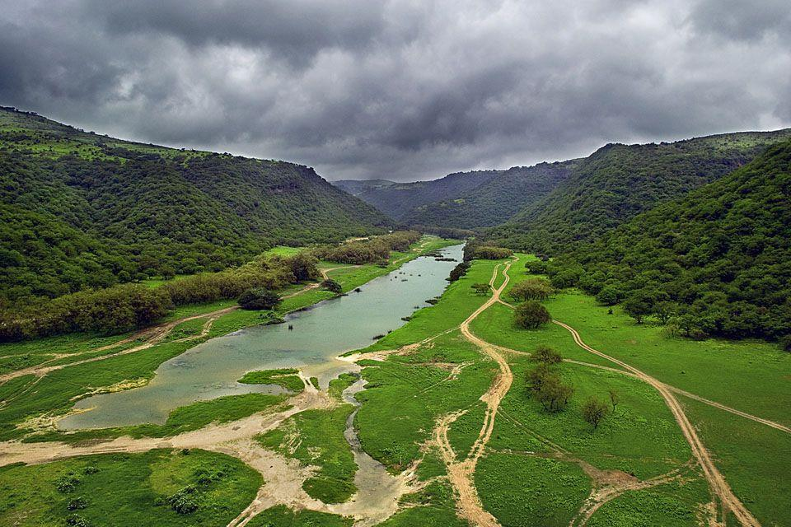
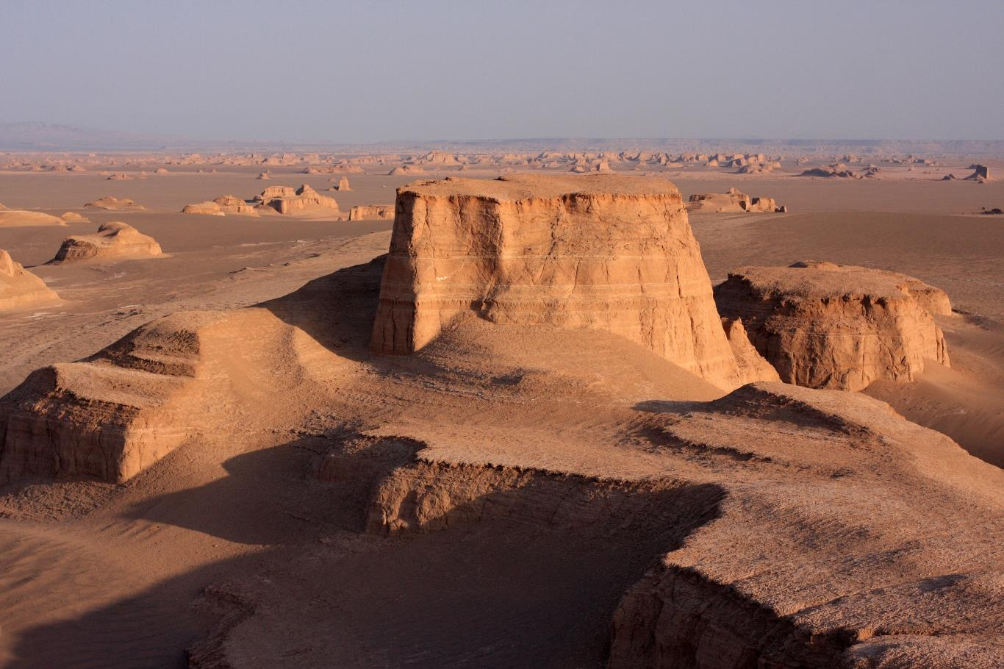
Al-Hasa Oasis - ốc đảo tự nhiên lớn nhất Saudi Arabia và cả châu Á.
SN Trung Xi-bia
SN I-ran
SN Tây Tạng
Kỳ quan Kaluts (Iran): gồm những bức tường đã bị sa mạc bào mòn.
SN A-rap
SN Đê-can
Notes:
https://travel.com.vn/du-lich-bang-hinh-anh/10-diem-den-cua-trung-dong-dep-quothut-honquot-du-khach-v787.aspx

Slide 24
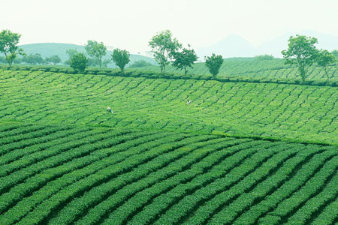
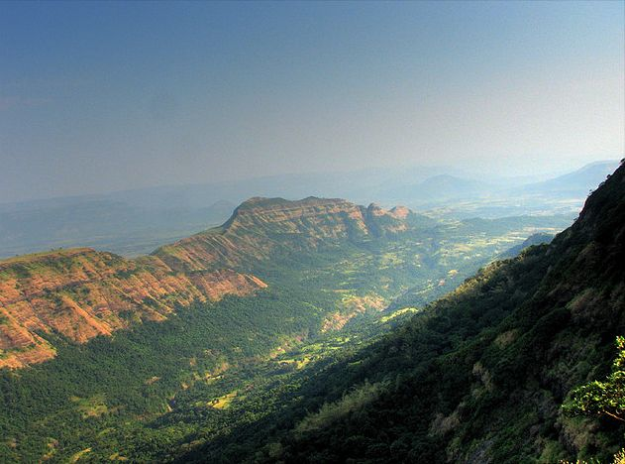
Sơn nguyên Đê-can

Slide 25
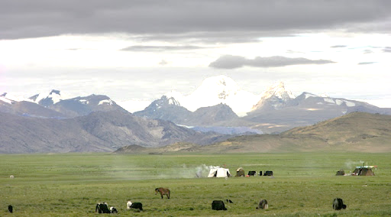

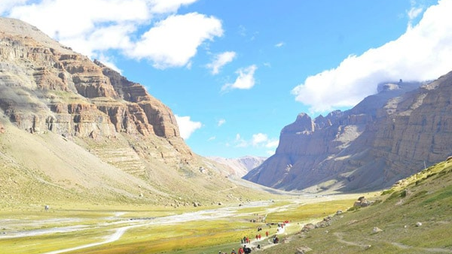
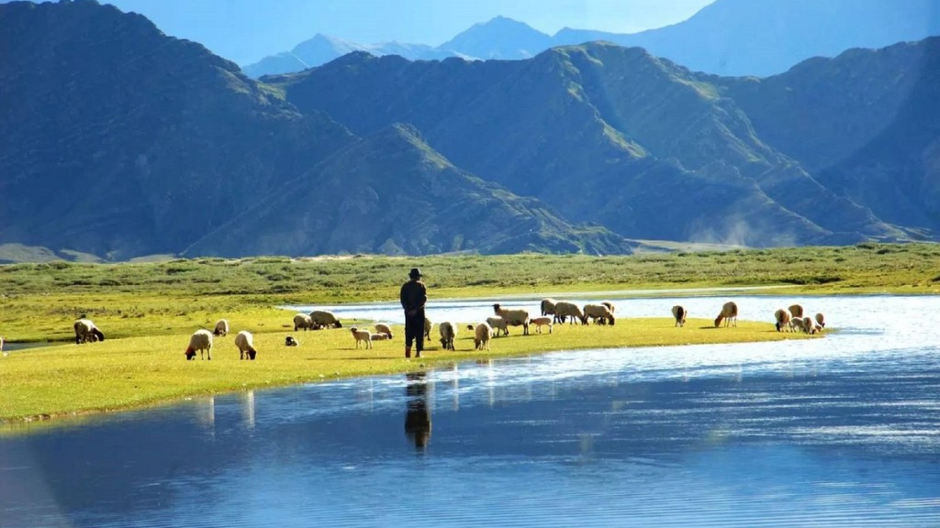

Sơn nguyên Tây Tạng

Slide 26
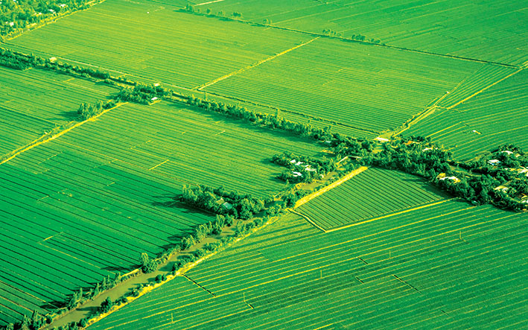
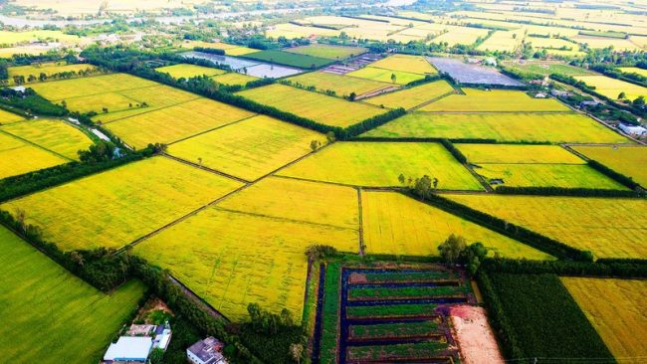
ĐB Tây Xi-bia
ĐB Tu-ran
ĐB Hoa Bắc,
ĐB Hoa Trung
Đồng bằng sông Mê Kông – Việt Nam
ĐB Lưỡng Hà
ĐB Ấn Hằng
ĐB Sông Mê Kông

Slide 27
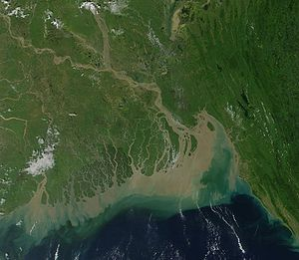
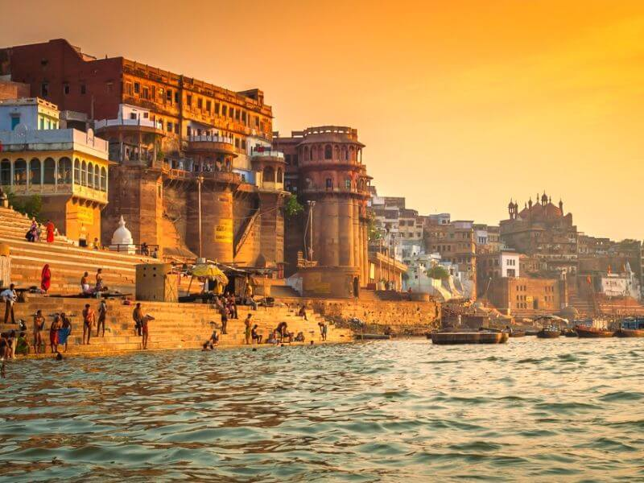
Đồng bằng Ấn-Hằng là đồng bằng lớn và màu mỡ, bao gồm phần lớn phần phía bắc và đông của Ấn Độ, các phần đông dân nhất của Pakistan, nhiều phần của miền nam Nepal và gần như toàn bộ Bangladesh. Đồng bằng được đặt theo tên sông Ấn và sông Hằng, hai hệ thống sông tạo nên nó.
Đồng bằng là khu vực đông dân cư nhất Trái Đất, là nơi sinh sống của gần 1 tỉ người trên diện tích 700.000 km².

Slide 28
b. Khoáng sản
Lược đồ địa hình và khoáng sản Châu Á

Slide 29
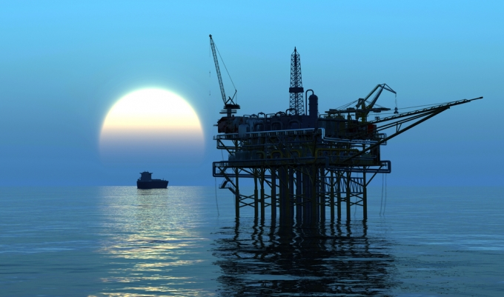
Khoáng sản: phong phú, đa dạng
Than
Sắt
Dầu mỏ, khí đốt
Tây Nam Á là khu vực có trữ lượng dầu mỏ, khí đốt lớn nhất thế giới.

Slide 30

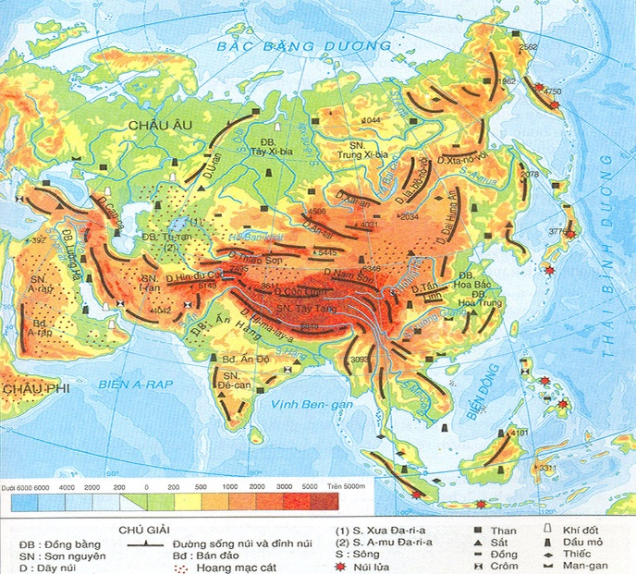

TIẾT 1 - BÀI 1: VỊ TRÍ ĐỊA LÍ, ĐỊA HÌNH VÀ KHOÁNG SẢN
1. Vị trí địa lí và kích thước của châu lục
2. Đặc điểm địa hình và khoáng sản
Đa dạng
Núi, SN, CN: cao, đồ sộ (trung tâm lục địa)
Đồng bằng: rộng lớn (ven biển)
a. Địa hình
2 hướng chính
Bắc - Nam (gần B - N)
Đông - Tây (gần Đ - T)
Chia cắt phức tạp
a. Khoáng sản
Phóng phú, đa dạng, trữ lượng lớn.
Quan trọng: Dầu mỏ, khí đốt, than, sắt, crôm, kim loại màu.

Slide 31

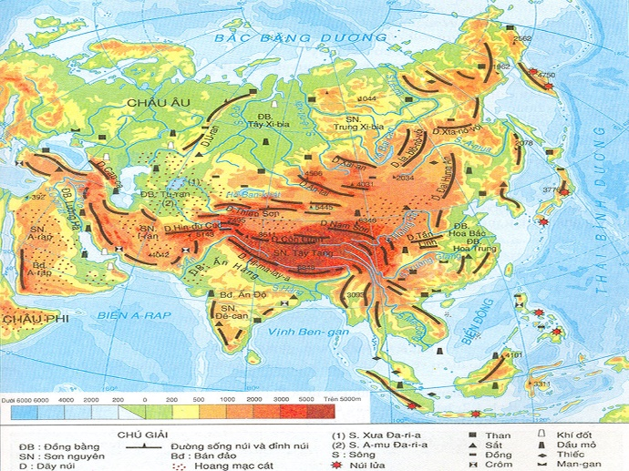
TIẾT 1 - BÀI 1: VỊ TRÍ ĐỊA LÍ, ĐỊA HÌNH VÀ KHOÁNG SẢN
1. Vị trí địa lí và kích thước của châu lục
Là một bộ phận của lục địa Á-Âu, bán cầu Đông.
- Vị trí:
Trải dài từ vùng cực Bắc đến vùng xích đạo.
Tiếp giáp:
2 châu lục (Âu, Phi)
3 đại dương ( TBD, ÂĐD, BBD)
- Kích thước: Lớn nhất thế giới. (S: 44,4 triệu km²)
2. Đặc điểm địa hình và khoáng sản
Núi, SN, CN: cao, đồ sộ (trung tâm lục địa)
Đa dạng
Đồng bằng: rộng lớn (ven biển)
a. Địa hình
2 hướng chính
Bắc - Nam (gần B - N)
Đông - Tây (gần Đ - T)
Chia cắt phức tạp
b. Khoáng sản
Phóng phú, đa dạng, trữ lượng lớn.
Quan trọng: Dầu mỏ, khí đốt, than, sắt, crôm, kim loại màu

Slide 32


Slide 33

Hướng dẫn về nhà
- Trả lời câu 1, 2, 3 SGK/ 6.
- Chuẩn bị bài mới – Bài 2 Khí hậu châu Á.

Slide 34

Giờ học kết thúc !
Hẹn gặp lại các con ở bài học tiếp theo!

Slide 35

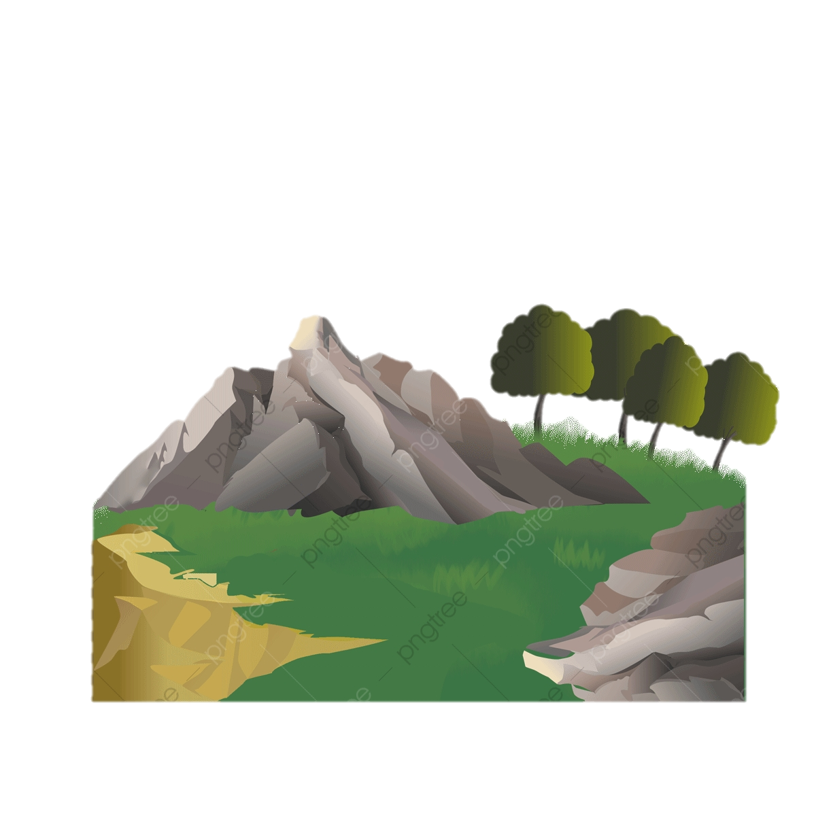

TRÒ CHƠI: AI NHANH HƠN
1
Châu Á giáp với châu lục và đại dương nào?
Châu: Âu, Phi,
ĐD: AĐD, BBD, TBD
2
Việt Nam nằm ở khu vực nào của châu Á?
Đông Nam Á
3
Dãy núi nào cao nhất châu Á ?
Himalaya
4
Sơn nguyên nào cao và đồ sộ nhất châu Á ?
Tây Tạng
5
Kể tên 1 đồng bằng tiêu biểu ở Nam Á ?
ĐB. Ấn - Hằng

Slide 36
TRÒ CHƠI: AI NHANH HƠN
6
Kể tên 3 loại khoáng sản tiêu biểu ở châu Á?
Than đá, dầu mỏ, sắt
7
Kể tên 1 đồng bằng tiêu biểu ở Đông Á ?
ĐB. Hoa Bắc (Hoa Trung, Hoa Nam)
8
Hướng núi chính của châu Á là gì ?
Bắc – Nam và Đông – Tây
9
Địa hình gây khó khăn như thế nào cho phát triển kinh tế?
Giao thông: khó khăn
10
Với thế mạnh về than đá, dầu mỏ; ngành CN nào ở châu Á có điều kiện phát triển mạnh?
Khai thác KS/ Năng lượng

Slide 37
Dặn dò
Học bài và hoàn thiện nội dung bài vào vở
Làm BT trong sách BT
Đọc trước bài 2: Khí hậu châu Á

Slide 38


Xem Video

